Slide 1


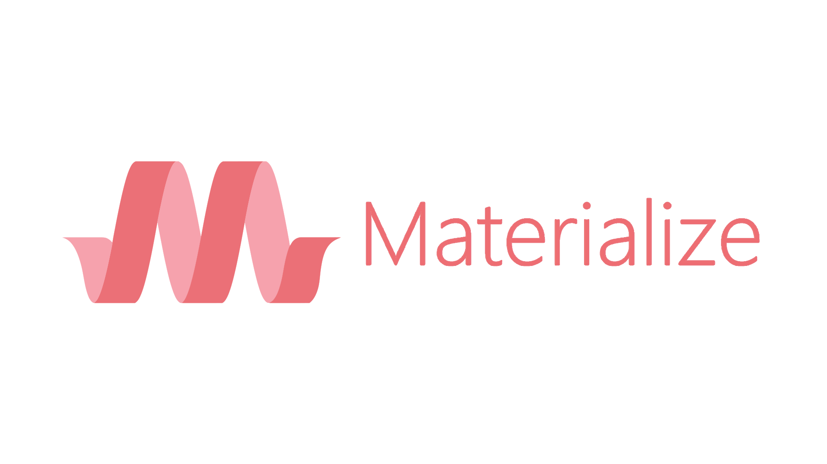
de Google
Integrantes
Paulina Ixchel Arreguin Ruiz - 20550417
Leonardo Alberto Gonzalez Carmona - 19550747
Jonathan Durán Mendoza - 20550401
Profesor: Carlos Rubio
Materia: Programación Front End
Grupo A - Equipo 3 - Los =^★UωU★^=
Fecha 07/09/2023

Slide 2
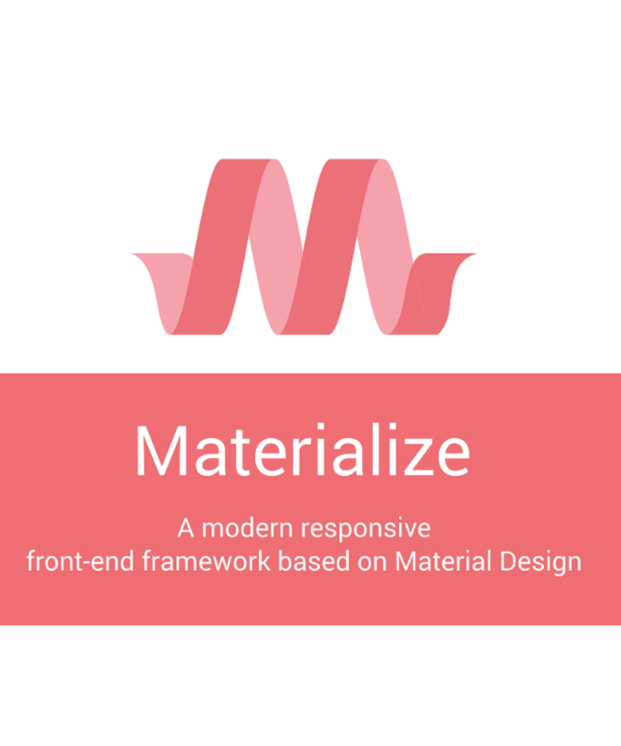
INTRODUCCIÓN
Herramienta lanzada en septiembre de 2011 y basada en Material Design de Google. Incorporación de componentes personalizados.

Slide 3

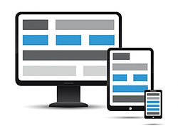

CARACTERÍSTICAS GENERALES
3. Responsive, es decir, adaptable a cualquier dispositivo.
Es similar a otros frameworks CSS al adaptarlo a tu proyecto: descargando directamente desde su página oficial.
2. Creación de animaciones con Material Design, como: botones, barras, íconos, etiquetas, etc.
1. Fácil uso, inclusive para desarrolladores poco experimentados.

Slide 4

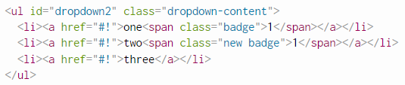
Acomodo de Componentes
Badges
Se agregan dentro de una lista para poder resaltarlo. Sirve para mandar notificaciones.

Slide 5

Botones
Hay 3 tipos de botones:
-Raised
-Floating circular
-Flat

Slide 6
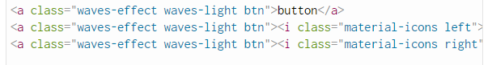

Raised
Es un botón estándar que da acciones.

Slide 7
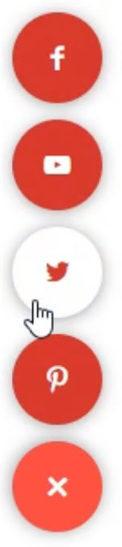
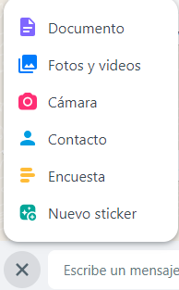
Floating Circular
Está reservado para funciones muy importantes.

Slide 8
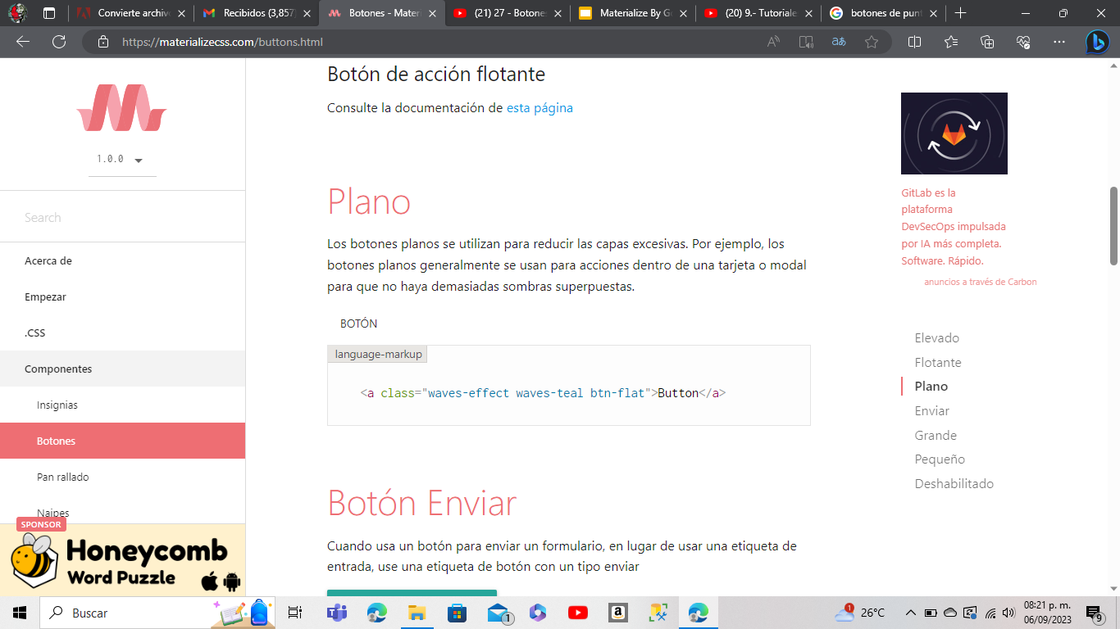
Flat
Son los botones que son sencillos. No exigen ni piden mucha presencia.

Slide 9
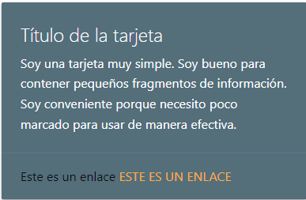
Tarjetas
Son un medio conveniente para mostrar contenido compuesto de diferentes tipos de objetos.
<div class="row">
<div class="col s12 m6">
<div class="card blue-grey darken-1">
<div class="card-content white-text">
<span class="card-title">Card Title</span>
<p>I am a very simple card. I am good at containing small bits of information.
I am convenient because I require little markup to use effectively.</p>
</div>
<div class="card-action">
<a href="#">This is a link</a>
<a href="#">This is a link</a>
</div>
</div>
</div>
</div>

Slide 10
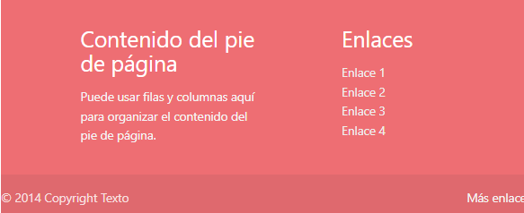
Pie de Página
Son una gran manera de organizar toda la documentación y/o información del sitio al final de una página.

Slide 11
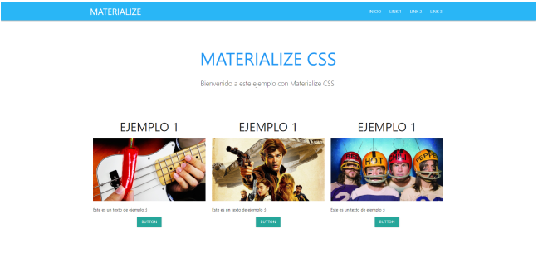
Estética
La estética que propone ya está implementada a través de interfaces de Google, lo que la vuelve más intuitiva que cualquier otro framework.

Slide 12
Ventajas
Ayuda a establecer buenos hábitos de diseño.
No depende de JQuery para incorporar componentes al diseño del proyecto (lo maneja como una alternativa de implementación).
Permite una rápida implementación de entornos UI.

Slide 13
Ventajas
Alta tasa de adaptabilidad y compatibilidad hacia diversos navegadores.
Filosofía “mobile first”, es adaptable siempre para dispositivos móviles.
La amplia gama de componentes para cualquier necesidad está marcada por ciertas peculiaridades dentro de su diseño.

Slide 14
Ejemplo e Instalación

Slide 15
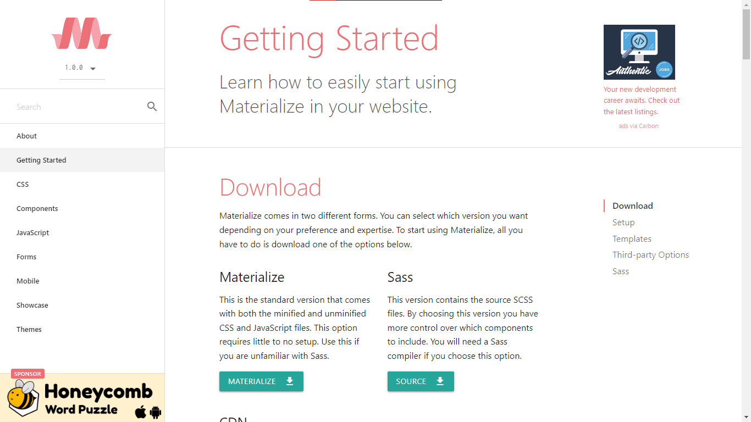
Instalación
Ingresamos a https://materializecss.com/getting-started.html para de ahi descargar la base del Framework

Slide 16
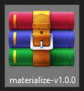

Instalación
Esto es Materialize base para tenerlo en local, de aquí se puede empezar a construir la página Web creando un “index.html” y un “styles.css” para lo que se vaya a editar de cada uno.

Slide 17
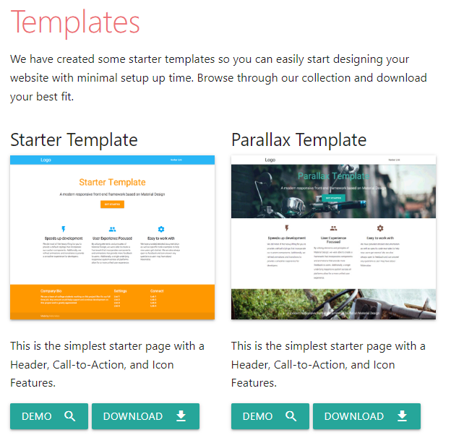
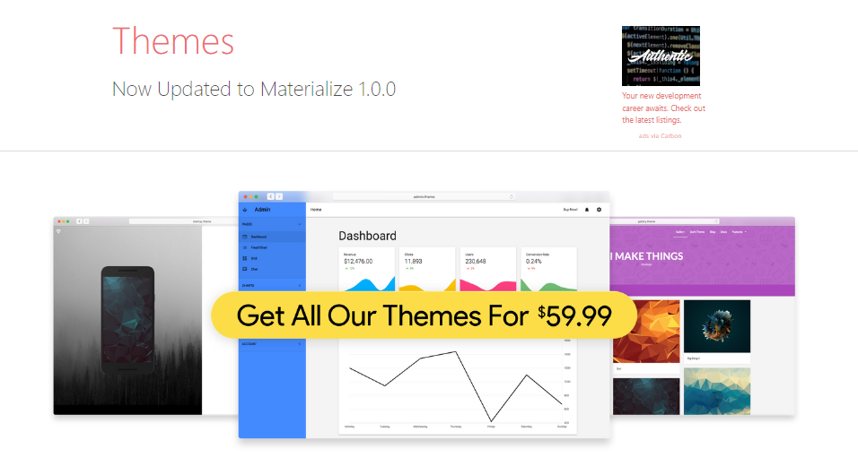
Temas
Materialize incluye 2 temas gratis que podemos utilizar y otros temas que son de pago.

Slide 18
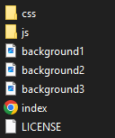


Temas
Si se decide usar un tema para tener una base en la que partir, estos que se encuentran la página oficial ya incluyen el Framework de Materialize por lo que no hay necesidad de instalarlo.
CSS
JS

Slide 19
Integración
Importación Local
<!DOCTYPE html>
<html>
<head>
<!--Import Google Icon Font-->
<link href="https://fonts.googleapis.com/icon?family=Material+Icons" rel="stylesheet">
<!--Import materialize.css-->
<link type="text/css" rel="stylesheet" href="css/materialize.min.css" media="screen,projection"/>
<!--Let browser know website is optimized for mobile-->
<meta name="viewport" content="width=device-width, initial-scale=1.0"/>
</head>
<body>
<!--JavaScript at end of body for optimized loading-->
<script type="text/javascript" src="js/materialize.min.js"></script>
</body>
</html>

Slide 20
Integración
Importación CDN
<!-- Compiled and minified CSS -->
<link rel="stylesheet" href="https://cdnjs.cloudflare.com/ajax/libs/materialize/1.0.0/css/materialize.min.css">
<!-- Compiled and minified JavaScript -->
<script src="https://cdnjs.cloudflare.com/ajax/libs/materialize/1.0.0/js/materialize.min.js"></script>

Slide 21
Conclusión
Materialize es algo sencillo de usar. Gracias a su feedback y sus librerías el desarrollo de una página no es tan complicado si se saben los conceptos básicos de diseño.

Slide 22
Referencias bibliográficas
Quezada, X. C. (2023, 27 abril). Materialize: qué es, ventajas y primeros pasos. OpenWebinars.net. https://openwebinars.net/blog/materialize-que-es-ventajas-y-primeros-pasos/
Documentation - materialize. (s. f.). https://materializecss.com/
Admin. (2015, May 25). Google Material Design framework: Materialize CSS - Funny Frontend. Funny Frontend. https://funnyfrontend.com/google-material-design-framework-materialize-css/
Materialize Tutorial. (n.d.). YouTube. https://www.youtube.com/playlist?list=PL4cUxeGkcC9gGrbtvASEZSlFEYBnPkmff
Materialize CSS? [17.- Formularios] - Programador Novato. (2020, June 2). Programador Novato. https://www.programadornovato.com/materialize-css%F0%9F%8C%88-17-formularios/
De Accesibilidad Digital Universidad De Alicante, U. (n.d.). Enlaces para ir a una sección determinada. Unidad de Accesibilidad Digital. https://web.ua.es/es/accesibilidad/accesibilidad-web/enlaces-para-ir-a-una-seccion-determinada.html

